Slide 1

Plan Estratégico de Lions International
Actualizaciones 2022-2023
Notes:
Gracias por acompañarme hoy en esta charla sobre la estrategia global de la Asociación Internacional de Clubes de Leones.

Slide 2
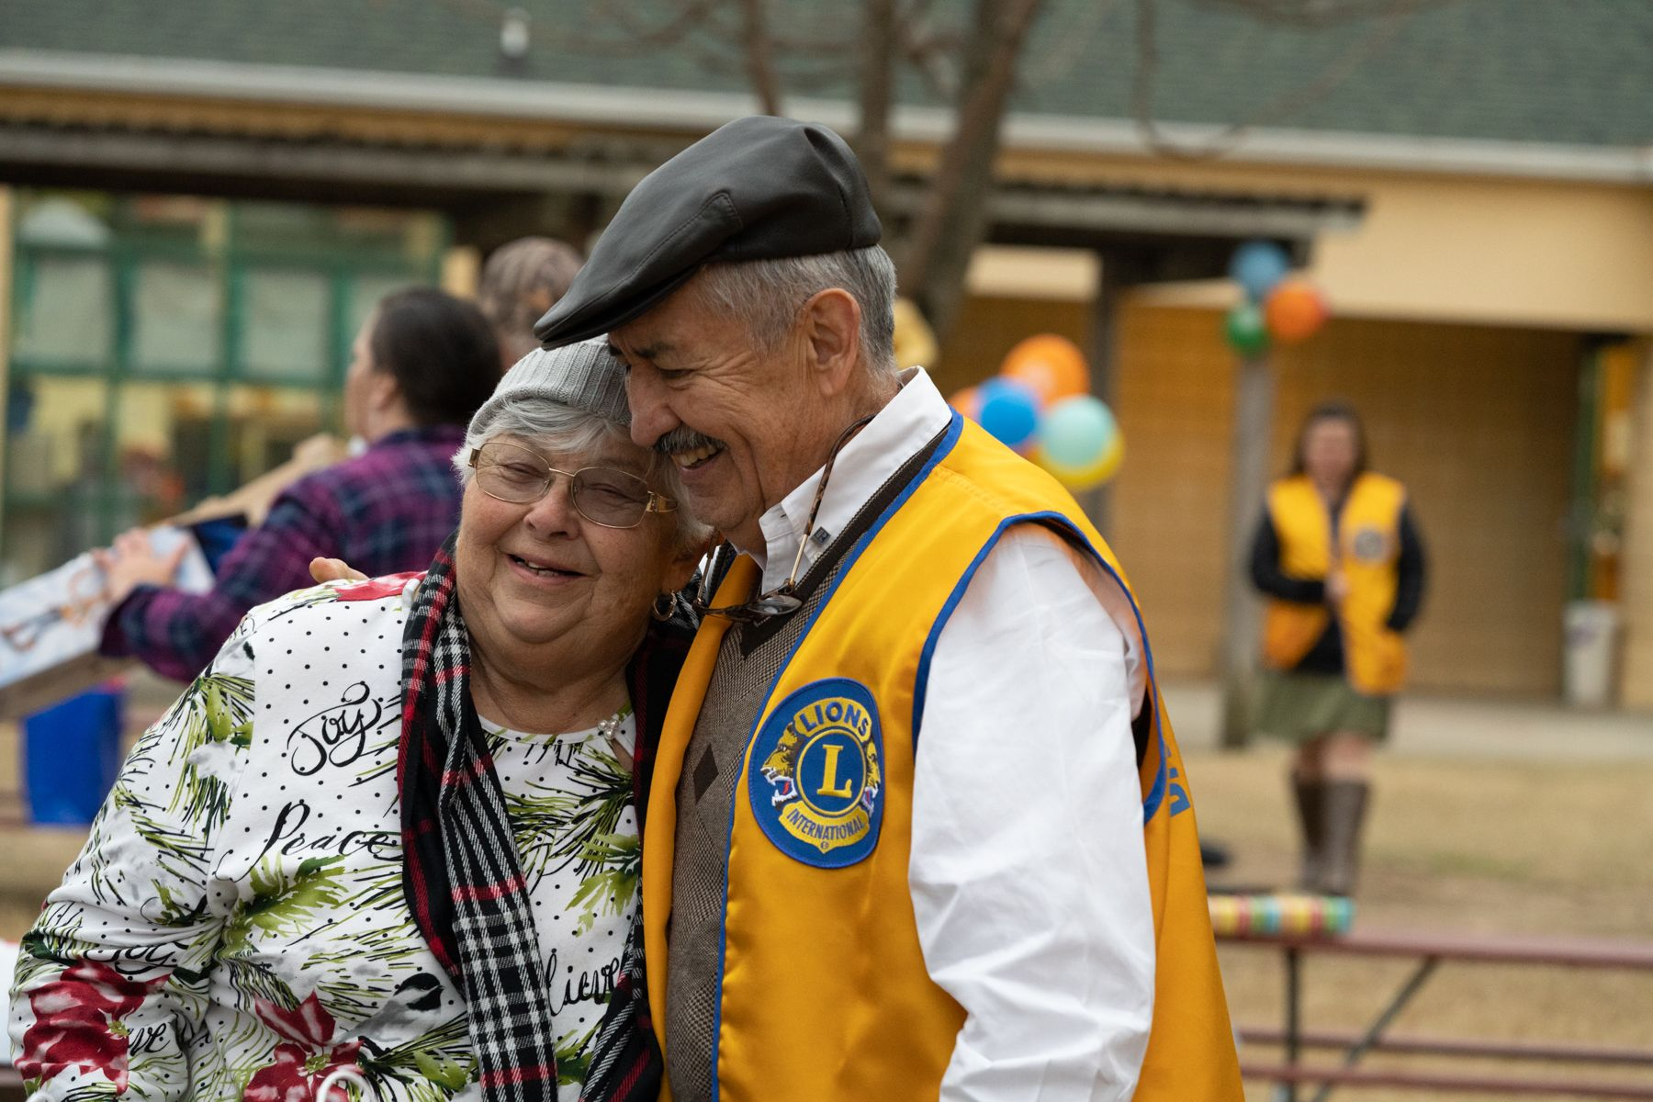
Nuestro pasado se ha definido por nuestro servicio.
Y nuestro futuro se definirá también por eso.
Notes:
Antes de hablar de esto, vamos a hablar del porqué esto es tan importante.
Hace más de 100 años, los Leones comenzaron con un puñado de socios y unos cuantos clubes. Cada año se fueron uniendo más y más socios. Y continuamos creciendo porque las personas acogieron el poder del servicio y entendieron que se puede lograr mucho más juntos.
Hoy en día, hay más de 1,4 millones las socios en más de 48 000 clubes de en todo el mundo. Somos la organización de servicio más grande del mundo. ¡Y tantas comunidades y tantas personas dependen de nuestro servicio!
Necesitamos un plan para poder seguir siendo la organización que el mundo necesita que seamos.
Hablemos de los pasos que estamos tomando para asegurarnos de estar posicionados para el éxito en todos los niveles del Leonismo.

Slide 3
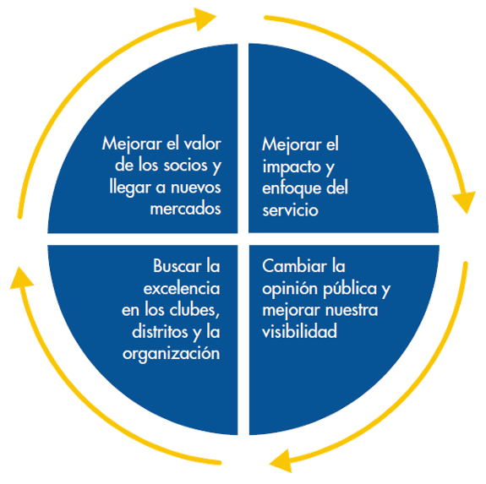
aa
La construcción de nuestro futuro comenzó con LCI Adelante
El plan LCI Adelante
Lanzado en 2015 para guiar a los Leones hacia nuestro segundo siglo de servicio.
Las áreas de enfoque de LCI Adelante
La afiliación, el servicio, las operaciones y la imagen global.
La meta de LCI Adelante
Servir a más de 200 millones de personas por año.
Los resultados de LCI Adelante
Nuevos programas e iniciativas que nos posicionaron para el éxito.
3
Notes:
En 2015, lanzamos LCI Adelante. Este plan estratégico se presentó justo antes de nuestro 100º^{l} aniversario en 2017 para ayudar a garantizar que estuviéramos listos para nuestro segundo siglo de servicio.
LCI Adelante se centró en 4 áreas clave de los Leones.
- Fortalecer nuestra afiliación
- Maximizar el impacto de nuestro servicio
- Mejorar nuestra visibilidad local y global
- Buscar la excelencia a nivel de club, de distrito y de la organización
Fijamos una meta para LCI Adelante que consistía en servir a 200 millones de personas al año, triplicando nuestro impacto de servicio anual. Y la alcanzamos. ¡El año pasado, los Leones sirvieron a más de 480 millones de personas!
Y logramos mucho más que simplemente la meta de LCI Adelante.

Slide 4





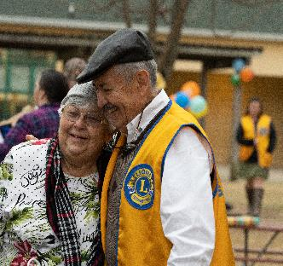


Los Logros de LCI Adelante
Establecimos
causas globales
Expandimos nuestras
iniciativas de mercadotecnia
Lanzamos el
Equipo Global de Acción
Lanzamos cursos para todos los Leones
Definimos nuevos
modelos de afiliación
Mejoramos la experiencia de los socios
Enriquecimos las comunicaciones digitales
Lanzamos la Campaña 100 de LCIF
4
Notes:
A través de LCI Adelante, desarrollamos nuestras causas globales.
Ampliamos nuestros esfuerzos de marketing y lanzamos la campaña publicitaria La Bondad Importa.
Lanzamos el Equipo de Acción Global para apoyar nuestro liderato, el aumento de socios y el servicio.
Comenzamos a fundar clubes especializados y pusimos el aprendizaje en línea a disposición de Leones y Leos.
Nos enfocamos en mejorar aún más la experiencia de los socios e introdujimos nuevas herramientas y productos digitales.
Lanzamos la Campaña 100 de LCIF y juntos superamos la meta de 300 millones de dólares, recaudando más de 324 millones de USD gracias a usted y a los Leones de todo el mundo.
Este increíble progreso sirvió de base para el Plan Estratégico de Lions International.

Slide 5

Plan Estratégico de Lions International
Estamos unidos en la misión global de servicio. Esto incluye a todos los Leones y clubes. Incluye a la Asociación Internacional de Clubes de Leones y a la Fundación Lions Clubs International (LCIF), pues somos uno.
5
Notes:
El plan estratégico nos mantiene enfocados en el futuro para que podamos seguir creciendo y prosperando.
Esto incluye tanto a la Asociación Internacional de Clubes de Leones como a la Fundación Lions Clubs International (LCIF), somos un todo. Esto incluye a todos los Leones y clubes.
Todos estamos unidos en nuestra misión global de servicio.

Slide 6

Nuestra visión
Ser el líder global en servicio comunitario y humanitario. Nuestra visión es ser el líder global en servicio comunitario y humanitario.
Notes:
Es un objetivo ambicioso. Pero contamos con los mejores voluntarios del mundo y tenemos un plan para ayudar a lograrlo.

Slide 7
Nuestra trayectoria histórica
Año 1 Año 2 Año 3 Año 4 Año 5
2021-22
2022-23
2023-24
2024-25
2025-26
Notes:
El Plan Estratégico de Lions International se implementará con el tiempo.
El primer año se centró en desarrollar el plan y avanzar en algunas estrategias iniciales clave.
Ahora estamos en el segundo año y continuamos avanzando y ejecutando el plan.
En un momento, hablaremos sobre algunos de los logros del primer año y en lo que nos estamos enfocando este año.
Pero primero, hablemos de la estrategia global y del enfoque.

Slide 8
Nuestros objetivos
Fortalecer de la Asociación y la Fundación
Crear de nuevos modelos de crecimiento
Ajustar metas, gobernanza y apoyo de la organización
Notes:
Desarrollamos un plan estratégico con tres objetivos en mente.
Fortalecimiento de la Asociación y la Fundación
Queremos aumentar nuestro impacto y brindar un apoyo aún mejor a los socios y clubes.
Crear nuevos modelos de crecimiento
El modelo de club siempre ha sido y será el corazón de nuestra organización. Pero podemos agregar más valor a esa tradición al crear oportunidades para las personas que están interesadas en nuevas formas de servir y desarrollando nuevas asociaciones.
Alinear las metas, la gobernanza y el apoyo de la organización
Con una mejor alineación, estructura y procesos, podemos respaldar mejor nuestras metas y objetivos.

Slide 9
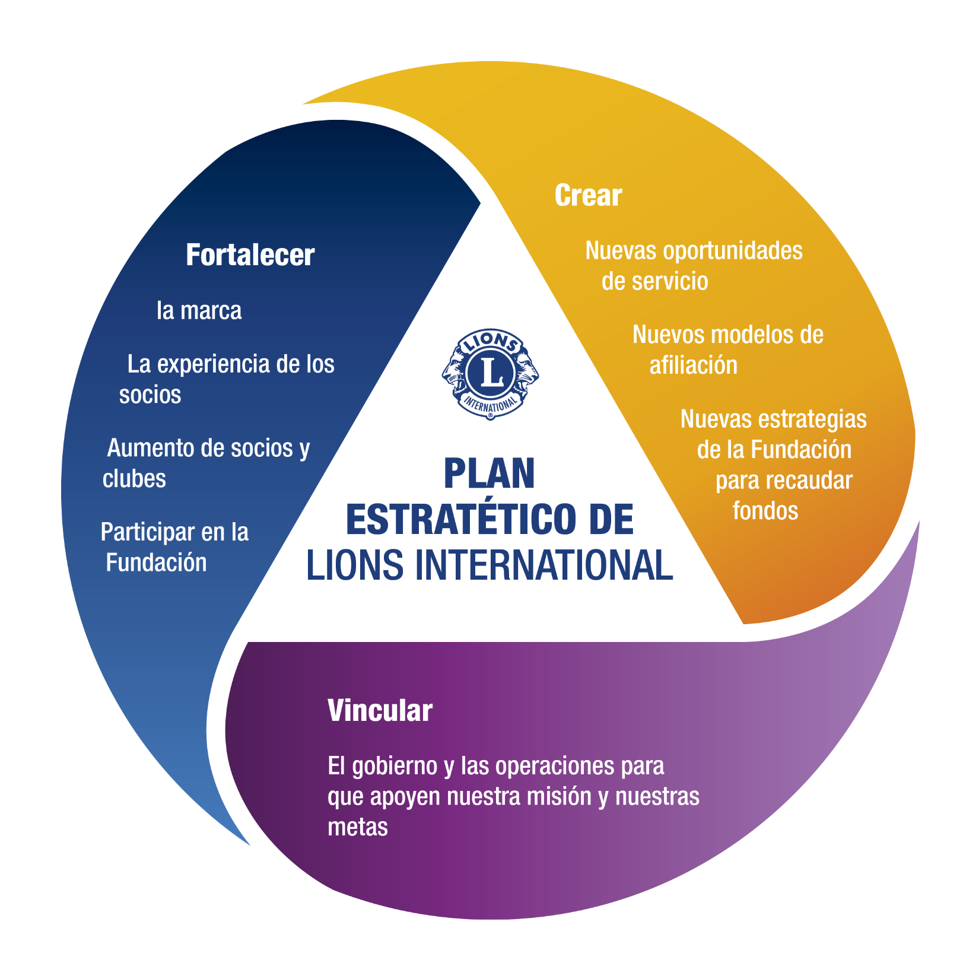
Nuestras
Iniciativas
Notes:
Se han desarrollado iniciativas específicas para lograr cada objetivo.
El gráfico de nuestro plan estratégico ayuda a resaltar en lo que estamos enfocados en lograr.
- Fortalecer
- Construir
- Alinear
- Fortalecer, Construir, Alinear
Veamos cada área de enfoque para ver por qué son importantes para los Leones y nuestra misión de servicio.

Slide 10

1) Fortalecer la Asociación y la Fundación
Unir nuestra asociación y nuestra fundación global (LCIF) bajo una sola marca y sobre un conjunto de pilares de la misión.
Asegurarse de que los clubes nuevos comiencen con firmeza, ayudar a los clubes con problemas y aumentar la satisfacción de los socios.
Mejorar el apoyo para la constitución de nuevos clubes en los distritos.
Crear una cultura de donación a LCIF.
Notes:
Para empezar a fortalecer nuestra Asociación y Fundación:
Unificaremos Lions Clubs International y Lions Clubs International Foundation bajo una sola marca de mercadotecnia para representar mejor la combinación de nuestro servicio.
También presentaremos nuevos "pilares de la misión" para darnos una nueva forma de hablar sobre nuestras causas globales, las causas de LCIF y las causas locales a las que sirven los Leones.
Nos aseguraremos de que los clubes nuevos comiencen con una base sólida, brindaremos asistencia adicional a los clubes con desafíos y continuaremos aumentando la satisfacción de nuestros socios.
Para ayudar a formar nuevos clubes en todo el mundo, agregaremos más apoyo para la fundación de clubes a nivel de distrito.
Y continuaremos desarrollando una cultura de donación a nuestra Fundación en nuestros clubes para asegurarnos de que los Leones tengan acceso a fondos de LCIF para proyectos más grandes y sostenibles.

Slide 11

2) Crear nuevos modelos de crecimiento
Desarrollar nuevos modelos de Responsabilidad Social Empresarial (RSE).
Investigar nuevos modelos de servicio y afiliación.
Implementar un programa piloto de voluntariado episódico u “ocasional” para aumentar la participación urbana.
Notes:
En segundo lugar, construir nuevos modelos para hacer crecer nuestra asociación y fundación:
Ampliaremos nuestras asociaciones con organizaciones que buscan responsabilidad social empresarial, o RSE, que se refiere a los pasos que toman las empresas para ser más responsables socialmente. Esto creará nuevas oportunidades para proyectos conjuntos, financiamiento y mayor visibilidad para los Leones.
También investigaremos sobre nuevos modelos de servicio y aumento de socios para agregar a nuestro modelo de club.
Uno de esos nuevos modelos es el voluntariado episódico. Estos voluntarios “ocasionales” pueden ayudar a aumentar nuestro impacto y generar nuevos socios en caso de que decidan involucrarse más.

Slide 12

3) Ajustar las metas, la gobernanza y el apoyo de la organización
Celebrar reuniones virtuales conjuntas de las junta directiva.
Actualizar los roles de director y síndico.
Explorar las mejoras electorales para el tercer vicepresidente y los directores.
Notes:
Y tercer punto, necesitamos una alineación aún mejor en toda nuestra organización para lograr nuestros objetivos. Para hacer eso:
Celebraremos reuniones conjuntas anuales de la Junta Directiva de LCI y el Consejo de Síndicos de LCIF.
También actualizaremos las funciones de los directores y síndicos para asegurarnos de que estos líderes internacionales estén en mejores condiciones para servir a los Leones y Leos de hoy.
Y exploraremos mejoras en los procesos de elección de los directores internacionales y terceros vicepresidentes.

Slide 13
Entonces, ¿qué logramos en el primer año?
13
Notes:
Aunque el año uno fue principalmente un año de construcción, hicimos un buen progreso.
Hablemos de algunas de nuestros logros del año pasado.

Slide 14
Año uno: logros clave
Fortalecimiento de la Asociación y la Fundación
Creación de nuevos modelos de crecimiento
Ajuste de metas, gobernanza y apoyo de la organización
Identificación de nueva marca y eslogan
Se llevó a cabo una encuesta de satisfacción del socio
Reestructuración de subvenciones de desarrollo para la afiliación
Obtención de nuevos colaboradores corporativos
Lanzamiento del portal de donaciones para empleados
Encuesta de voluntariado episódico
Se comenzó a tener reuniones conjuntas de las juntas directivas
Se analizó el proceso de elección de organizaciones similares.
Notes:
[clic] Aquí hay algunos pasos que tomamos para fortalecer nuestra asociación y fundación el año pasado:
Seleccionamos la nueva marca para nuestra asociación y fundación: “Lions International”. Hablaremos más sobre esto en la siguiente diapositiva.
Realizamos una encuesta de satisfacción de los socios para ayudarnos a descubrir qué cambios quieren ver.
También reestructuramos las subvenciones para el aumento de socios de modo que pueda maximizarse su uso. Así que asegúrese de revisar las subvenciones disponibles si está interesado en aumentar el número de socios.
[clic] En la construcción de nuevos modelos, tenemos:
Aseguré nuevos socios corporativos, entre otros Disney, Enel, BGRS y EverSource.
Se lanzó un portal de donaciones para los empleados de nuestros aliados, que ya respaldan los exámenes de la vista y los esfuerzos de ayuda para Ucrania.
Y se realizó una encuesta para identificar actitudes y prácticas de voluntariado episódico u “ocasional” en clubes de todo el mundo.
[clic] Al alinear nuestros objetivos, gobernanza y apoyo, nosotros:
Celebramos la primera reunión virtual conjunta de las juntas directivas de LCI y LCIF en febrero de 2022.
Y se comenzó a analizar el proceso de elección de organizaciones de servicios similares para ayudar a evaluar el nuestro.

Slide 15
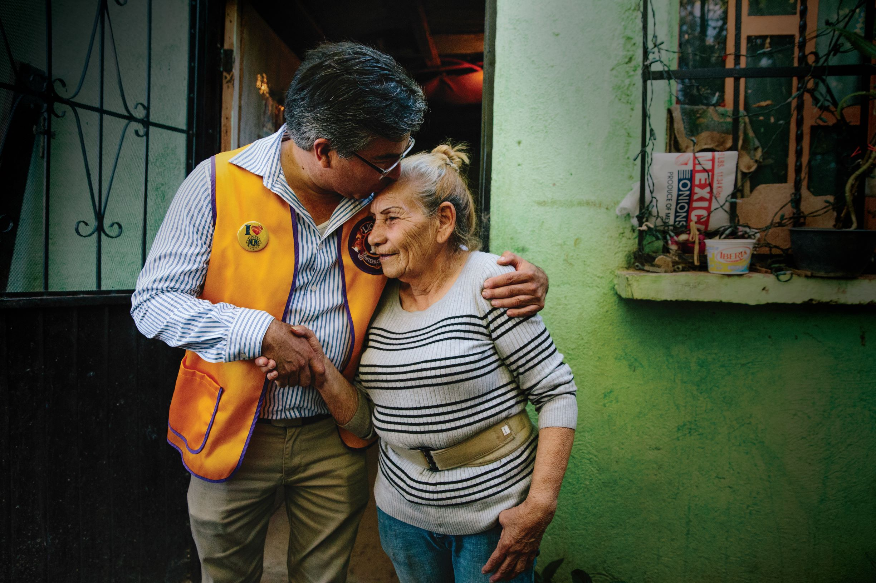


Nuestra marca
Lions International
Servir a un mundo necesitado
15
Notes:
Quiero tomarme unos minutos para hablar sobre nuestra nueva marca.
Estamos uniendo LCI y LCIF bajo la marca “Lions International”.
Cuando decimos "Lions International", lo que realmente decimos es Lions Clubs International y Lions Clubs International Foundation, todosjuntos.
La marca Lions International reunirá a ambas organizaciones bajo una estrategia de marca «paraguas» para dirigirnos al mundo y hablar sobre nuestro servicio e impacto colectivos.
Porque el mundo nos ve como uno. Nos ven como Leones.
Y la verdad es... que somos uno.
Nuestra asociación y la fundación seguirán siendo organizaciones independientes y sus nombres no cambiarán.
Nuestro modelo de club no está cambiando.
Por lo que esto no cambiará quiénes somos ni qué hacemos como Leones. Simplemente cambiará la forma en que le hablamos al mundo sobre nuestra asociación y nuestra fundación. Juntos, somos Lions International.
También presentaremos un nuevo lema para nuestra marca Lions International: Servir a un mundo necesitado.
Esto ayudará al mundo a comprender qué hacemos como Leones.

Slide 16
Segundo año: áreas de enfoque
Fortalecimiento de la Asociación y la Fundación
Creación de nuevos modelos de crecimiento
Ajuste de metas, gobernanza y apoyo de la organización
Lanzamiento de una nueva marca
Introducir pilares de la misión
Reactivar clubes
Aumentar la fundación de clubes
Aprovechar el éxito de la Campaña 100
Desarrollar nuestro programa de RSE
Eventos piloto de voluntariado episódico
Evaluación de colaboradores
Continuar con reuniones conjuntas de la junta directiva
Implementar cambios para el proceso del 3er VP
Notes:
Este año, continuamos desarrollando e implementando áreas de enfoque clave de nuestro plan.
[clic] Para ayudar a fortalecer nuestra asociación y fundación:
En 2023, comenzaremos a dar a conocer la nueva marca y las pautas de la marca «Lions International» y a presentar los nuevos pilares de la misión.
Para ayudar a reconstruir los clubes, estamos revisando las herramientas de evaluación del club, compartiendo las mejores prácticas de los clubes exitosos y mejorando el programa de Leones Orientadores.
Para aprovechar el éxito de la Campaña 100, nos estamos enfocando en las donaciones individuales y de clubes.
También estamos desarrollando un programa integral de apoyo para clubes nuevos y materiales de encuestas para evaluar la satisfacción de los socios.
[clic] Para ayudar a enfocarse en el crecimiento:
Seguimos construyendo el programa de RSE.
- Estamos ejecutando estrategias de recaudación de fondos para las AEI I, AEII e India.
- Ampliamos el voluntariado de los empleados entre nuestros colaboradores.
- Lanzamos un «grupo de reflexión de expertos en RSE» para explorar nuevas oportunidades.
Para ayudar a involucrar a los voluntarios de nuevas maneras, estamos poniendo a prueba proyectos para voluntarios «ocasionales» y desarrollando recursos para ayudar a los clubes a apoyar a voluntarios «ocasionales».
También estamos refinando el proceso de evaluación para los nuevos colaboradores para maximizar los recursos y rendimientos.
[clic] Para ayudar a alinear nuestros objetivos, gobernanza y apoyo, nos estamos enfocando en:
Nuestra próxima reunión virtual de la junta directiva de LCI y el consejo de síndicos de LCIF en 2023.
Implementar cambios en el Manual de Normas de la Junta para formalizar el enfoque para los candidatos a tercer vicepresidente.

Slide 17
Usted puede ayudar
Comparta las novedades sobre el plan estratégico
Responda las encuestas
Céntrese en la satisfacción de los socios de su club.
Done con regularidad a LCIF
Notes:
Para ayudar a que este plan sea un éxito, hay cosas que todos podemos hacer y así ayudar a alcanzar las metas.
Comparta información sobre el plan en sus clubes y distritos.
Responda a las encuestas de nuestro equipo internacional para ayudar a dar forma al futuro del plan.
Trabajemos todos para mantener a los socios comprometidos, sirviendo y felices.
Apoyemos a nuestra fundación personalmente y como club. Y asegúrese de explorar las oportunidades de subvenciones y compartir las historias de su fundación.

Slide 18




PROGRAMA DE CLUBES LEO
PLAN ESTRATÉGICO
18
Notes:
También me gustaría compartir una breve descripción general del Plan Estratégico de Clubes Leo.
Los Leos son una parte fundamental del servicio. Y el futuro del servicio.
Al igual que los Leones, los Leos necesitan una hoja de ruta para su futuro a fin de mantenerse encaminados hacia el crecimiento y el éxito.

Slide 19


NUESTRA META
Para el 2026, la afiliación de clubes Leo aumentará a 200 000 socios y el número de Leos en transición a Leones aumentará a 13 000 socios, como resultado de los mayores esfuerzos de reclutamiento y transición y una mejor experiencia de afiliación.
19
Notes:
Para el programa Leo, estamos enfocados en el crecimiento.
Nuestra meta es lograr contar con 200 000 Leos registrados y 13 000 Leos-Leones registrados.
Comenzamos el plan Leo con aproximadamente 157 500 Leos registrados y 4700 Leos-Leones registrados, por lo que el logro de esta meta reflejará un crecimiento emocionante en ambas áreas.

Slide 20
Un enfoque integral
Durante los próximos cinco años, fortaleceremos el programa de clubes Leo realizando mejoras en cada una de las áreas centrales del programa.
Reclutamiento
Afiliación
Experiencia
Transición
a Leones
Conectarse
con LCIF
20
Notes:
Desarrollamos 4 objetivos para apoyar nuestra meta:
Reclutamiento: Equiparemos a los socios con herramientas de reclutamiento y mejoraremos la estructura de la afiliación.
Experiencia del socio: Aumentaremos el valor de la afiliación Leo ampliando las oportunidades de desarrollo de habilidades y capacitación.
Transición a Leones: Proporcionaremos a los Leos experiencias positivas y un camino claro hacia la afiliación ofreciendo recursos para apoyar la transición a convertirse en Leones.
Conectarse con LCIF: Reforzaremos la conexión entre los Leos y nuestra Fundación.

Slide 21

Hay que participar
Inicie un club Leo o amplíe un club existente
Planifique actividades de servicio y aprendizaje combinadas para Leos y Leones
Asegúrese de que los Leos y los asesores de clubes Leo estén registrados en MyLCI
Asegúrese de invitar a los Leos a afiliarse a clubes de Leones o a iniciar un club de Leones jóvenes
Visite lionsclubs.org/ leos para obtener más información.
Envíe sus preguntas a leo@lionsclubs.org.
21
Notes:
Hay muchas maneras excelentes en las que puede participar en actividades con los Leos.
Así que considere iniciar un club Leo, planificar proyectos junto con ellos e invitar a los Leos a unirse a su club.
Puede encontrar más información y recursos en nuestra página web Leos.

Slide 22
Resumen del plan estratégico
Leones
Leos
Más experiencia positiva de los socios
Más socios para más servicio comunitario
Nuevas formas de relacionarse con Lions International
Nuevas formas de involucrar a las personas en nuestra misión








Notes:
En ambos planes, estamos trabajando para lograr cosas clave que beneficiarán a nuestros socios, nuestros clubes y nuestras comunidades.
Queremos que todos tengan una gran experiencia como socios.
Queremos crecer para poder aumentar el impacto de nuestro servicio y hacer aún más el bien.
Queremos que los socios aprovechen los grandes recursos y oportunidades que ofrece Lions International.
Y queremos encontrar nuevas formas de involucrar a más personas en nuestro servicio.

Slide 23
Plan Estratégico de Lions International
Recursos
Página web
lionsclubs.org/strategicplan
PPT de los Leones
Puntos destacados
Correo electrónico: strategicplan@lionsclubs.org
Notes:
Puede visitar la página web del plan estratégico para obtener más información o para descargar esta presentación y los puntos de discusión.
También puede enviar preguntas a nuestro buzón de correo del plan estratégico.

Slide 24

El mundo necesita Leones y Leos.
Nuestro Plan estratégico asegurará
que nos mantengamos listos para servirlo.
Notes:
La razón por la que nos enfocamos en el futuro es simple: el mundo necesita a los Leones.
Tener una estrategia global y un plan para el futuro es la única manera de garantizar que siempre estaremos preparados para servir mejor a nuestras comunidades y al mundo.

Slide 25
Gracias
© 2022 Lions Clubs International
Notes:
Gracias por escucharme e informarse más sobre nuestro plan estratégico y nuestra visión para el futuro.
¡Gracias!

